Slide 1
Практически съвети за успешна подготовка на учениците за първи и втори етап на националния кръг на Европейската олимпиада по статистика 2022
доц. д-р Александър Найденов, УНСС-София
Десислава Манчева, Антоанета Илкова
Пловдив, 15-17 декември 2021 г.

Slide 2
Съдържание
Европейската олимпиада по статистика
Първи етап на Националния кръг
Втори етап на Националния кръг
Заключителен етап за определяне на участниците в европейския кръг
Европейският кръг
Допълнителна информация

Slide 3
Европейска олимпиада по статистика (1)
Цели
да се повиши функционалната грамотност на учениците
да се мотивират учителите да използват иновативни методи на преподаване
да се насърчи работата в екип и сътрудничество като средство за постигане на общи цели
да се покаже ролята, която играе статистиката в различните сфери и аспекти на социално-икономическия живот
Етапи
2.1. Национален кръг (на български)
Първи етап - тест в 3 части
Втори етап - анализ на данни
Заключителен етап - определяне на участниците в европейския кръг
2.2. Европейски кръг (на английски)

Slide 4
Европейска олимпиада по статистика (2)
Предназначение – за ученици
Категория А: 10 -12 клас
Категория Б: 8 - 9 клас
Състезатели
отбор от максимум 3 (трима) ученици от 1 училище + 1 учител-ментор
1 ученик може да участва само в 1 отбор
1 ментор може да ръководи повече от 1 отбор
в 1 училище може да има повече от 1 отбор
Регистрация
https://www.esc2022.eu/esc_BG/reg_index.do?L=8
(раздел „ Участие“ на основния сайт
https://www.nsi.bg/esc-2022/esc_participation.htm )

Slide 5
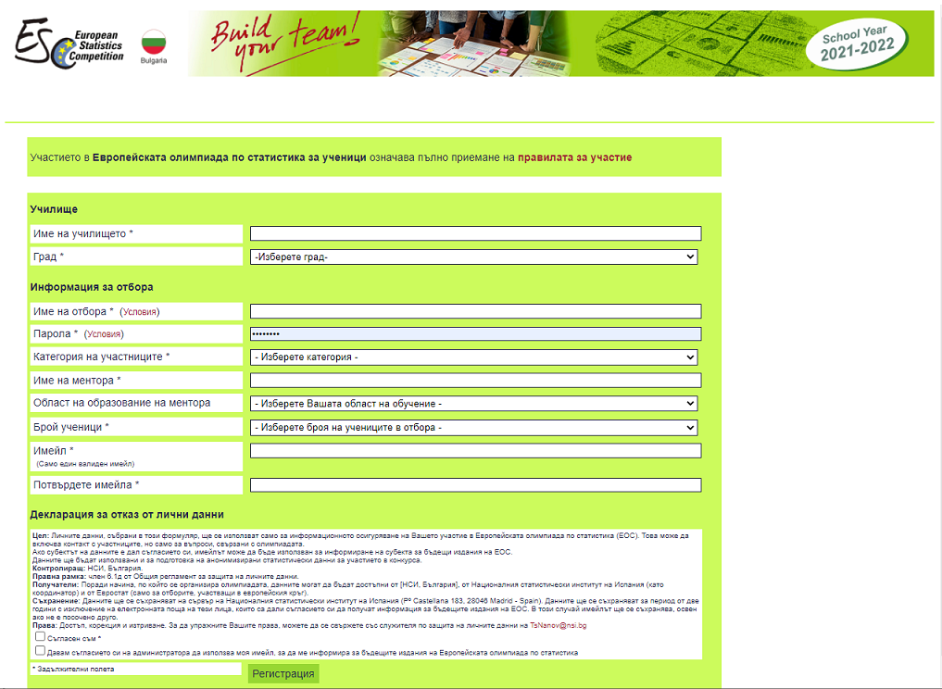
Европейска олимпиада по статистика (3)
Онлайн форма за регистрация

Slide 6
Европейска олимпиада по статистика (4)
Важни дати и периоди
Национален кръг
20 октомври 2021 - 03 януари 2022 | Регистрация на участниците
04 - 23 януари 2022 | Провеждане на теста от Първи етап
26 януари 2022 | Публикуване на резултатите от Първи етап
27 януари - 27 февруари 2022 | Провеждане на Втори етап
18 март 2020 | Обявяване на крайно класиране
19 март - 1 април 2022 | Подготовка на идейни проекти и представяне на отборите за Заключителен етап за определяне на участниците в европейския кръг
4 април - 13 април 2022 | Онлайн гласуване и оценяване от жури
15 април 2022 | Обявяване на резултатите на Заключителния етап за определяне на участниците в европейския кръг

Slide 7
Европейска олимпиада по статистика (5)
Важни дати и периоди
Европейски кръг
15 април 2022 | Регистрация
15 април - 10 май 2022 | Провеждане на кръга
Ще бъде обявено допълнително | Обявяване на победителите
Ще бъде обявено допълнително | Церемония по награждаването

Slide 8
Европейска олимпиада по статистика (6)
Награди
7.1. За учениците
Оценка „отличен“ (6.00) на конкурсен изпит за кандидатстване в УНСС за специалности от направление „Икономика“ (за учебната 2022/2023 г.)
Прием в ИУ-Варна на участниците, оценени с над 50% от най-високия резултат от Втори кръг;
Предимство при кандидатстване в Тракийски университет за определени специалности
Предимство при кандидатстване в Висше транспортно училище
Парична – под формата на ваучер
Статистически публикации и рекламни материали
Грамота
7.2. За менторите
Парична – парична сума + ваучер
Грамота (бележка - един ментор може да получи само 1 награда)

Slide 9
Национален кръг *ПЪРВИ ЕТАП*
Тестови въпроси

Slide 10
Съдържание
Тест № | Брой въпроси
1. Основни познания по статистика | 10
2. Използване на официалните източници на статистически данни | 10
3. Интерпретиране на статистически текст „Демография на Европа, 2021“ | 10
ОБЩО: | 30
Всеки въпрос има 4 отговора, от които само 1 верен
Верен отговор = +1
Грешен = -0,33
Непосочен = 0
$$\text{Краен резултат}\text{=}\frac{\left(\text{Тест 1+Тест 2+Тест 3}\right)}{\text{3}}\text{∗10}$$
Мах 100 точки

Slide 11
Тест 1
Основни познания по статистика:
разбиране на статистически понятия
интерпретация на графики
елементарни изчисления на вероятности
други
Примери от менторите на олимпиадата

Slide 12
Тест 2
Използване на официалните източници на статистически данни от сайтове на НСИ и други официални статистически организации
Примери

Slide 13
Тест 3
Интерпретиране на статистически текст. Целта е да се отговори на 10 въпроса
за публикацията на Евростат „ Демография на Европа“, издадена през 2021 година.
Примери

Slide 14
Тест №1 Основни теми
Теория на вероятностите – случайни променливи, вероятности, комбинаторика, равномерно разпределение, нормално разпределение
Основни статистически понятия – съвкупност, единици, признаци, скали за измерване
Статистически величини – статистически диаграми, средни величини (средна аритметична, мода, медиана, квантили), относителен дял
Статистическа оценка на параметри
Статистическа проверка на хипотези
Регресионен и корелационен анализ

Slide 15
Източници на информация за подготовка
Учебници по математика за 8 (комбинаторика), 9 (вероятности), 10 (статистика), 11 (статистика – разпределения, таблици, графики, средни величини) - издателство „Просвета - София“, АД, издателство „Архимед“.
Учебник „Обща теория на статистиката“, автор: Мита Георгиева, изд. Мартилен
“Сборник задачи по обща теория на статистиката”, автор: Мита Георгиева, изд. Мартилен
„Методично ръководство по статистика с приложение на SPSS “, автори: Мита Георгиева и Магдалена Каменарова, изд. Мартилен

Slide 16
Източници на информация за подготовка
Статистически речници (сайт НСИ)
Основни понятия, използвани в статистиката (сайт НСИ)
Наръчник с основни статистически изследвания (сайт НСИ)
Методология към изследванията на НСИ

Slide 17
Национален кръг *ВТОРИ ЕТАП*
Анализ на статистически данни

Slide 18
Съдържание
Същност – анализ на статистически данни по дадена тема, свързана с произвежданите от НСИ данни.
Пример
„Анализ на статистически данни от Наблюдението на работната сила в Република България”, „Наблюдение на домакинските бюджети“, „Индекс на потребителските цени и инфлация“
3. Условия за участие
Успешно завършен първи кръг
Използвате име и парола от първи кръг
Качена презентация за втори кръг
4. При завършен първи кръг:
Може да се свали теста от първи кръг
Може да се свали грамота за първи кръг

Slide 19
Изисквания и елементи
Изисквания към анализа
Да се използват само предоставените от НСИ данни (използвани други източници няма да се оценяват)
Без ограничения в използвания софтуер
Да се структурира (елементи) в:
Цел
Методи (инструменти, техника)
Резултати – таблици, графики и др.
Изводи и заключение
Да се оформи в PowerPoint формат и изпратена в PDF (max 15 MB)
Максимум 8 слайда (първият с подробна информация за отбора – клас, имена, ментор)
Слайдовете трябва да могат да се разпечатват на лист с формат A4
Външни препратки, видео и други подобни няма да се оценяват

Slide 20
Оценяване (1)
5. Оценяване
Представяне на анализа (20%)
Анализът е добре структуриран
Презентацията е разбираема и лесно четима
Посочени са източниците/библиография
Цели (20%)
Има ясно определени общи и специфични цели
Изборът на целите е добре аргументиран
Анализираните данни отговарят на поставените цели

Slide 21
Оценяване (2)
5. Оценяване
Анализ на информацията (40%)
Добър баланс между таблици, графики и текст
Таблиците и графиките са придружени от коментари, така че да се открои най-важната информация
Графиките са подходящи и допринасят за достигането и подкрепата на заключението
Обяснени са причините за използването на всеки статистически показател
Анализът е в съответствие с образователното ниво на отбора
Изводи и заключения (20%)
Направени са заключения за всяка специфична цел и общо заключение
Max 100 точки

Slide 22
Допълнителни съвети (1)
Първият/вторият слайд да съдържа(т) информация за: темата на презентацията, учениците и ментора, класа, училището и града.
На вторият/третият слайд е желателно да се опишат целта на анализа и използваните методи
Да се използва еднороден дизайн на слайдовете
Презентациите на отборите при един ментор да НЕ бъдат еднакви
За предпочитане е да се използва светъл фон с тъмен шрифт
Шрифтът да не бъде прекалено дребен (минимум 16 пункта).

Slide 23
Допълнителни съвети (2)
Да не се пише изцяло в удебелен шрифт или курсив
Да се използват четливи шрифтове – Ariel, Calibri, Cambria и т.н.
Слайдовете да са озаглавени коректно
Слайдовете да не се претрупват с информация
В слайдовете да бъдат включени подходящи таблици и графики
Таблиците и графиките да са озаглавени
В таблиците и графиките да присъстват в явен вид мерните единици, които се използват

Slide 24
Допълнителни съвети (3)
Да се използват адекватни графични изображения:
За качествени признаци – напр. кръгова и стълбовидна диаграма
За количествените – напр. линейна, стълбовидна
Карти - диаграми
Двуизмерните графики са по-четими и са за предпочитане пред 3D
На един слайд е подходящо да има не повече от 2-3 графики/таблици
Да се използва коректно специализираната статистическа терминология

Slide 25
Допълнителни съвети (4)
Да се внимава с употребата на „процент“ (равнище/дял/състояние) и „процентен пункт“ (промяна в процентите)
Ако се използва специализиран софтуер (напр. SPSS), то резултатите (output-ът) да се редактират и оформят
По-прегледно е на всеки слайд да има кратък и ясен извод
В текста да се избягва прекалено разговорния стил
Заключението (последен слайд) да е стегнато и да обобщава направените изводи
Да се използва spell-check ☺

Slide 26
Национален кръг Класиране

Slide 27
Класиране
Отборът победител във всяка категория е този, получил най-висока крайна оценка
Решението на журито ще бъде обявено на финалистите по електронна поща и ще бъде публикувано на сайта на олимпиадата
Крайната оценка се получава по формулата:
$$\text{Крайна оценка}$$
$$\text{=}$$
$$\text{ Точки от първи етап ∗ 0,25}$$
$$\text{+}$$
$$\text{Точки от втори етап ∗ 0,75}$$

Slide 28
Заключителен етап Определяне на участниците в европейския кръг

Slide 29
Съдържание
Същност – видеоклип с максимална продължителност две минути, в който авторите обясняват статистическа концепция
Примери
„Информация и дезинформация: официалната статистика в свят, преизпълнен с данни”, „Младите хора в Европа“, „ Европа в огледалото на статистиката“
3. Условия за участие
Право за участие
Заявка за участие
Подготовка на идеен проект и представяне на отбора
4. При завършен втори кръг:
Грамота за втори кръг
Класиране

Slide 30
Провеждане
Подготовка на идейни проекти – презентация до 5 слайда (ментори на отбори)
Представяне на отбора и мотивите за участие в олимпиадата – презентация до 10 слайда (ментори на отбори)
Двете презентации се оценяват заедно.
3. Онлайн гласуване – на сайта на олимпиадата
4. Оценяване от жури

Slide 31
Европейски кръг

Slide 32
Условия
В европейския кръг могат да участват 2 отбора - победители в заключителния етап (за всяка категория).
Всяка държава може да предложи до 2 отбора във всяка категория (А и Б).
Регистрацията се извършва на 15 април 2022 г.

Slide 33
Задача
Всеки отбор подготвя видеоклип относно дадена статистическа тема (ще бъде обявена на 19 март 2022 г.
Клипът е максимум 2 минути +10 секунди - за източници
Клипът не е задължително да е на английски език (задължително с EN субтитри)
Заедно с клипа материал в PDF (макс. 2000 думи на 4 страници):
Обяснение на мотивите за създаване на клипа
Процеса за създаване на клипа
Потребителите на клипа
Използвани технически средства
Допълнителни 10 сек. за източниците на данни

Slide 34
Задача (продължение)
При подготовката на видеоклиповете отборите не трябва да нарушават авторско право или търговска марка на трета страна или да нарушават правата на което и да е лице или организация.
В случай, че във видеоклипа участват непълнолетни - декларация за съгласие, подписана от родител (липса на разрешение – дисквалификация).

Slide 35
Критерии за оценка
Креативност на видеото
Убедителност на посланието в съответствие с поставения въпрос
Ефективност на видеото, така че посланието да достигне до по-широка аудитория
Съответствие между видеоклипа и придружаващия материал.

Slide 36
Награди
Всеки участник от двата спечелили отбора в европейския кръг (категории A и Б) и техните ментори ще получат:
Ваучер на стойност 400 евро
Комплект от публикации и рекламни материали от Евростат
Грамота
Всички отбори ще получат грамоти.
Награждаване – последните 2 години – онлайн събитие.

Slide 37
Публикуване
Наградените или отличени видеоклипове ще бъдат представени на в интернет, заедно с имената на техните автори.
Участниците дават предварително своето съгласие за използване на личните им данни, което могат да оттеглят по всяко време на олимпиадата, без това да засегне правото им на участие.
Всички материали, предоставени за европейския кръг, ще се съхраняват в Евростат.
Всички материали, представени на европейския кръг на олимпиадата, могат да бъдат публикувани от Евростат и държавите от ЕСС.

Slide 38
Допълнителна информация

Slide 39
Допълнителна информация
Сайт на Националния статистически институт:
http://www.nsi.bg/
Сайт на олимпиадата:
https://www.nsi.bg/esc-2022/

Slide 40
Контакти
E-mail: competition@nsi.bg
Адрес: ул. "П. Волов" № 2, гр. София, ПК 1038

Slide 41
Благодарим Ви за вниманието!

